Slide 1
PROYECTO ACADÉMICO
SOLUCIÓN DE INTELIGENCIA
ARTIFICIAL PARA PEDIDOS
SUGERIDOS
Área comercial de una empresa avícola
SmartOrder AI / Vitali Alimentos
Estudiante: ____________________
Asignatura: ____________________
Docente: ______________________
Fecha: _________________________
Entrega revisada sobre origin/main · 30 octubre 2026
Notes:
Portada con espacios editables. Estado del repositorio: origin/main en 35323af1fbb64495ce7d8e84ee83923d16fceb4a.

Slide 2
CONTEXTO
Estimar cada pedido exige contexto por cliente
El historial ayuda a ordenar la revisión comercial, pero sus límites deben ser visibles.
01
02
03
Frecuencia distinta
Unidades y fechas
Decisión humana
Cada cliente puede comprar con ritmos diferentes.
Un registro de pedido no prueba por sí solo una entrega.
El vendedor revisa la cantidad antes de registrar la venta.
No se atribuyen pérdidas, costos ni errores específicos a Vitali sin evidencia.
Código SmartOrder AI · rama main, 30 oct 2026
02
Notes:
El problema es una motivación general del proyecto. No hay estimaciones cuantificadas de pérdidas de Vitali en la evidencia revisada. Fuente: README.md y motor actual.

Slide 3
OBJETIVO
La recomendación orienta al vendedor
Entrada de ventas históricas, cálculo con controles y revisión antes de preparar una venta.
OBJETIVO GENERAL
Apoyar la estimación de cantidades por cliente y producto usando la evidencia histórica disponible.
01
02
03
04
Historial
Serie
Sugerencia
Vendedor
Excel
cliente · producto
con evidencia
revisa
La salida es revisable y editable; no confirma pedidos por sí sola.
Continuar hacia una venta usa el flujo existente de Django.
Código SmartOrder AI · rama main, 30 oct 2026
03
Notes:
Los pasos se basan en operations/services.py: import_sales y recommendation_cards, y operations/templates/operations/recommendations.html.

Slide 4
HERRAMIENTAS
IA del producto y herramientas de trabajo son distintas
La diapositiva separa el modelo que estima de las herramientas usadas para construir y ejecutar el sistema.
MODELO ML
CONSTRUCCIÓN
XGBoost
Python · pandas · NumPy
XGBRegressor candidato para pronóstico semanal de ventas. Su uso depende de cobertura, validación temporal y comparación con la referencia.
Django · SQLite · HTML/CSS · Bootstrap local
ChatGPT y Codex
Asistencia en análisis, programación y documentación de esta entrega. No generan las cantidades mostradas por la app.
Métodos estadísticos del sistema
Promedios 7/28/56 días · mediana de días equivalentes · mismo período anual
scikit-learn está en dependencias, sin uso directo localizado en el motor.
Código SmartOrder AI · rama main, 30 oct 2026
04
Notes:
XGBRegressor aparece en smartorder/recommendations.py. ChatGPT/Codex se usaron en esta tarea. scikit-learn figura en requirements.txt pero no se encontró uso directo del estimador/métricas en los .py auditados.

Slide 5
ARQUITECTURA
Django conecta la interfaz con el recomendador
La interfaz Streamlit también consume el backend compartido; la demostración académica prioriza Django local.
01
02
03
04
05
Navegador
Vistas y roles
Servicios
Motor temporal
SQLite local
Django templates
operations/views.py
operations/services.py
smartorder/
datos del LAB
Excel con origen y fechas confirmados
El ORM y los permisos median el acceso a los datos
La salida se presenta para revisión humana
Código SmartOrder AI · rama main, 30 oct 2026
05
Notes:
Arquitectura derivada de vitali_web/settings.py, operations/views.py, operations/services.py, smartorder/data.py y smartorder/recommendations.py. app.py inicia streamlit_app.py, que importa las mismas funciones.

Slide 6
DATOS
La calidad de fecha y unidad condiciona el cálculo
El motor trabaja con series separadas por cliente, producto y unidad.
Excel
Histórico
Contexto
Inventario
Fecha · cliente · producto · cantidad · unidad
Ventas observadas y cobertura temporal
Mes · día de semana · plazo
Snapshot disponible, por separado
Clima: no se encontró una variable meteorológica integrada al motor.
El material de demostración se creó como sintético y se mantiene separado de datos operativos.
Código SmartOrder AI · rama main, 30 oct 2026
06
Notes:
Fuentes: smartorder/data.py define encabezados/normalización; smartorder/recommendations.py define características. El repo no vincula tiempo meteorológico con ventas; no presentarlo como funcionalidad.

Slide 7
PREPARACIÓN
El sistema verifica la serie antes de sugerir
La ausencia de evidencia compatible termina en decisión manual.
1
Leer XLSX
Validar columnas, fechas y valores
2
Agrupar
Cliente × producto × unidad × fecha
3
Marcar cobertura
Distinguir cero observado de intervalo desconocido
4
Comprobar origen
Fecha compatible, serie reciente y fuente verificada
Un pedido solicitado no se confunde automáticamente con una entrega realizada.
Código SmartOrder AI · rama main, 30 oct 2026
07
Notes:
Fuentes: smartorder/data.py y operations/services.py. Cobertura desconocida/incompleta impide autorización automática, según tests/test_recommendations.py.

Slide 8
APRENDIZAJE AUTOMÁTICO
XGBoost aprende con ventanas previas al corte
Su predicción semanal es un candidato entre varios métodos y no siempre resulta elegido.
Características
Lo que sí dice el código
Mes · día de semana · plazo
Acumulados de los últimos 7, 28 y 56 días
Regresión para cantidad semanal.
Semilla fija.
Normalización por producto.
Aprendizaje local durante el cálculo.
XGBRegressor
80 árboles · profundidad 3
Origen de entrenamiento < fecha de corte
No hay clima ni artefacto persistido/versionado localizado.
Predicción no negativa · escala deshecha por producto
Código SmartOrder AI · rama main, 30 oct 2026
08
Notes:
Fragmento de smartorder/recommendations.py, _features y _xgboost. XGBRegressor config: objective reg:squarederror, tree_method hist, n_estimators 80, max_depth 3, learning_rate 0.05, n_jobs 1, random_state 73.

Slide 9
EVALUACIÓN
La selección se hace en orden temporal
El objetivo es reducir fuga de información y comparar con una referencia simple.
Semanas 1–8
Semanas 9–16
Selección de método
Auditoría posterior
Comparación
Controles
Error del candidato frente al promedio de 28 días.
Si faltan datos, cobertura o ventaja, la interfaz vuelve a revisión manual.
Código SmartOrder AI · rama main, 30 oct 2026
09
Notes:
MIN_BACKTEST_WINDOWS=16 y SELECTION_WINDOWS=8 en smartorder/recommendations.py. No presentar el resultado de laboratorio como evaluación real.

Slide 10
CÓDIGO REAL
El modelo se ajusta y vuelve a escala por producto
Fragmento literal abreviado de smartorder/recommendations.py, método _xgboost.
model = XGBRegressor(
objective="reg:squarederror", tree_method="hist",
n_estimators=80, max_depth=3, learning_rate=0.05,
n_jobs=1, random_state=73,
)
model.fit(x_train, y_train / train_scale)
prediction[live_indices] = np.maximum(
0, model.predict(x_live) * live_scale
)
Lectura rápida
1 Ajusta solo con ventanas históricas.
2 Corrige la escala relativa a cada producto.
3 Recorta valores bajo cero.
La tarjeta capturada de la demo usa una mediana estadística, no este fragmento XGBoost.
Código SmartOrder AI · rama main, 30 oct 2026
10
Notes:
Código real de smartorder/recommendations.py líneas 460–468. Se transcribe para mostrar el punto de entrenamiento y predicción.

Slide 11
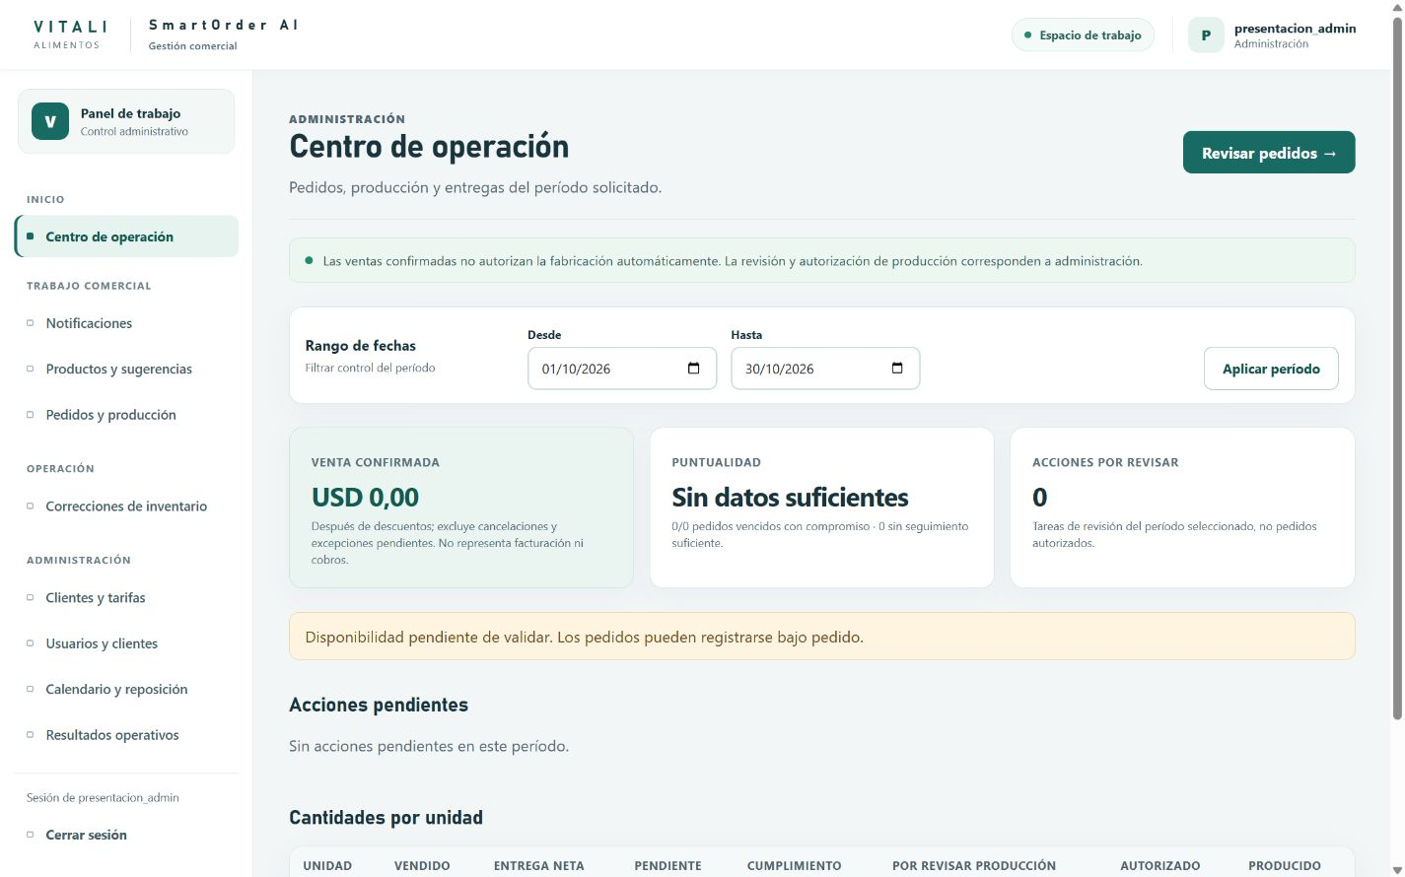
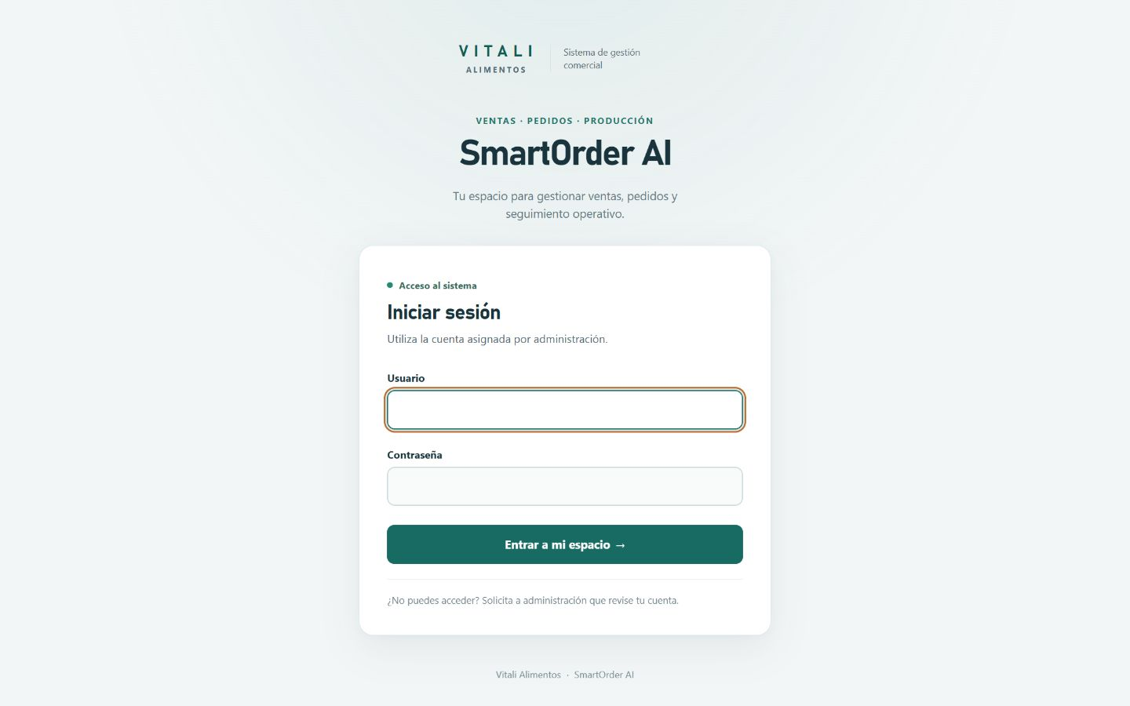
PANTALLAS REALES
Acceso y supervisión administrativa
Capturas del Django local ejecutando sobre una base LAB sintética separada.
Centro de operación · las cifras vacías reflejan que no hay ventas confirmadas en el período.
Inicio de sesión
Código SmartOrder AI · rama main, 30 oct 2026
11
Notes:
Capturas tomadas en navegador local contra main. Las cuentas visibles son de captura y solo pertenecen al laboratorio. Panel muestra el límite explícito: la venta no autoriza producción. Archivos en evidencias/presentacion-ia/.

Slide 12
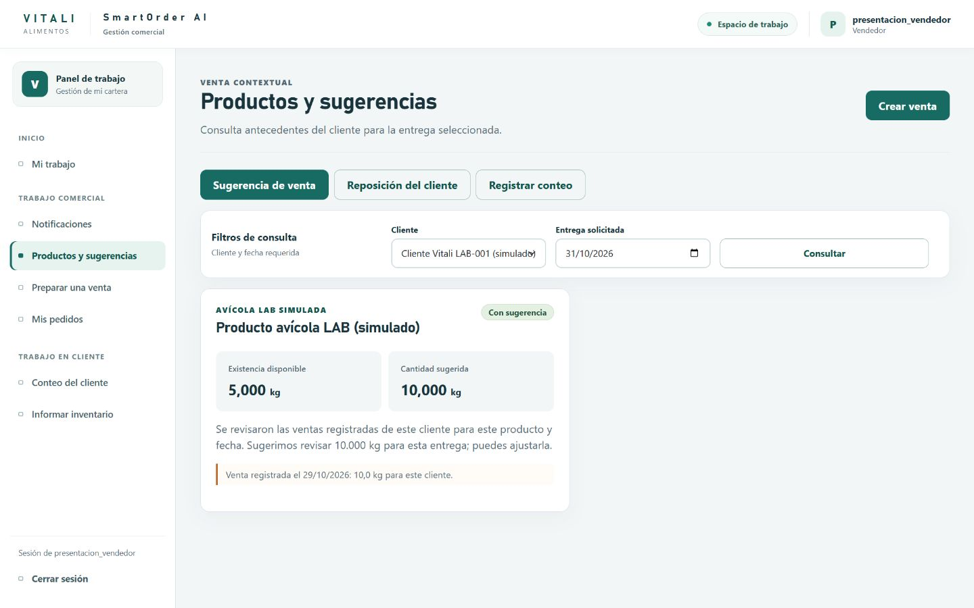
DEMO LOCAL
La tarjeta muestra una sugerencia con explicación
Cliente y producto de laboratorio. Cantidad basada en una serie artificial constante.
SIMULACIÓN
10 kg
salida visible de la mediana de días equivalentes
8 ventanas. MAE 0 frente a 0 en la referencia para esta muestra sintética.
Código SmartOrder AI · rama main, 30 oct 2026
12
Notes:
Captura real de la app en main. La fuente sintética constante se creó localmente con 550 días y 5 clientes. La recomendación usa “Mediana de días equivalentes”. El empate MAE 0 vs 0 aplica únicamente a esta demostración artificial.

Slide 13
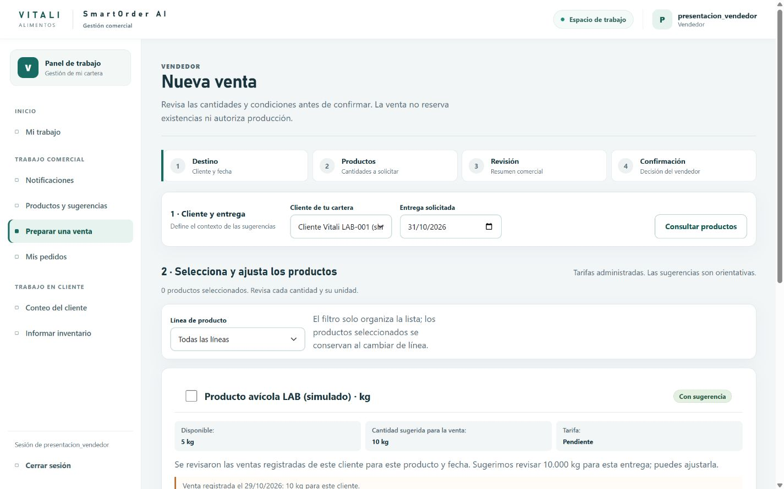
FLUJO VENDEDOR
La sugerencia abre un formulario revisable
Este paso prepara los productos; no registra una venta hasta que el vendedor confirma.
Antes de confirmar
Cliente
Fecha requerida
Producto
Cantidad ajustable
Resumen comercial
La producción queda bajo aprobación administrativa.
Código SmartOrder AI · rama main, 30 oct 2026
13
Notes:
Captura tomada antes de accionar “Revisar pedido”/confirmar venta. Lógica de permisos y estado real se mantiene en Django. No se escribió ningún pedido de prueba en esta sesión visual.

Slide 14
ESTADO
Pruebas aprobadas; validación comercial pendiente
Las pruebas automáticas verifican comportamiento del software, no precisión en Vitali.
119
Evidencia presente
Pendiente
• XGBRegressor candidato en código
• evaluación cronológica y referencia
• decisión manual cuando faltan datos
• venta y autorización separadas
Datos reales autorizados
Validación fuera de muestra
Registro/versionado del modelo
Meteorología: no integrada
pruebas Django · OK
manage.py check: sin problemas
Demo manual: admin, vendedor, sugerencia LAB y formulario
No afirmar ahorros ni precisión real.
Código SmartOrder AI · rama main, 30 oct 2026
14
Notes:
119 pruebas: `manage.py test` (exit 0). `manage.py check` OK. Manualmente se abrió la app y se consultaron vistas en LAB. Un par de pruebas imprime warnings esperados de acceso restringido y Streamlit en modo de prueba. No hay un resultado de evaluación real Vitali.

Slide 15
CIERRE
La base está lista para validarse con ventas autorizadas
SmartOrder presenta una ruta explicable. El siguiente paso es contrastarla con datos reales bien definidos.
01
02
03
04
Autorizar y sanear
Medir
Revisar
Documentar
histórico y unidades
XGBoost frente a baseline
por serie y horizonte
modelo, corte y límites
Herramientas de IA
XGBoost en el sistema · ChatGPT/Codex como apoyo de esta entrega
Código y pantallas: docs/EXPLICACION_MODELO_IA.md · docs/EVIDENCIAS_FRONTEND.md
Código SmartOrder AI · rama main, 30 oct 2026
15
Notes:
Cierre consistente con los límites observados en el repositorio.

